Slide 1
Plan Estratégico 2023 -2026

Slide 2
Articulación Plan Nacional de Desarrollo
TRANSFORMACIONES
CATALIZADORES
1. Ordenamiento del territorio alrededor del agua
Hacia un sistema de protección social con cobertura universal de riesgos
2. Seguridad humana y justicia social
Reformar del Sistema de Protección Social
Políticas de inclusión productiva con trabajo decente y apoyo al emprendimiento
3. Derecho humano a la alimentación
Sostenibilidad y crecimiento empresarial
Políticas de trabajo decente y promoción de los derechos de los trabajadores
4. Internacionalización, transformación productiva para la vida y acción climática
5. Convergencia Regional

Slide 3
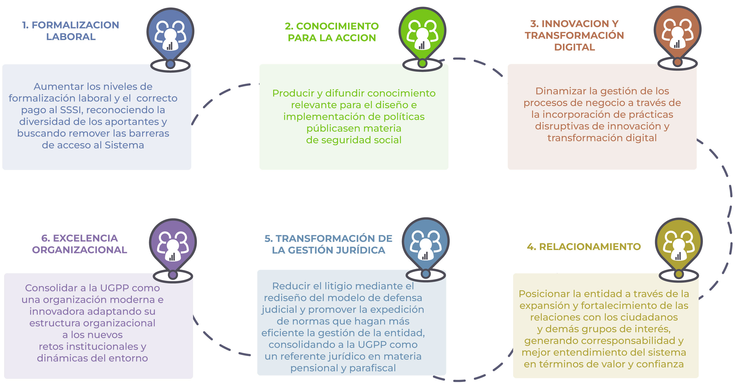
Objetivos Estratégicos

Slide 4
FORMALIZACIÓN LABORAL
Aumentar los niveles de formalización laboral y el correcto pago al SSSI, reconociendo la diversidad de los aportantes y buscando remover las barreras de acceso al Sistema
ESTRATEGIA | INDICADORES | 2023 | 2024 | 2025 | 2026 | TOTAL
1. Tratamientos con enfoque preventivo y diferenciado | Cambio de Comportamiento de acciones persuasivas Cobertura de omisos con tratamiento | 40% N.A. | 45% 15% | 50% 30% | 55% 60% | 55% 60%
2. Mejorar la oportunidad en los tratamientos (persuasivos y fiscalizaciones) | Pilotos de tratamiento oportuno realizados Tratamientos realizados con nuevos estándares de oportunidad | 3 N.A. | 30% | 50% | 75% | 3 75%
3. Simplificar el proceso de afiliación y pago de los aportes SSSI | Implementación plan de simplificación | Diagnostico y definición del plan | 20% | 60% | 100% | 100%

Slide 5
CONOCIMIENTO PARA LA ACCION
Producir y difundir conocimiento relevante para el diseño e implementación de políticas públicas en materia de seguridad social
ESTRATEGIA | INDICADORES | 2023 | 2024 | 2025 | 2026 | TOTAL
1. Laboratorio para la Formalidad -Generación Información para la toma de decisiones de política pública | Reportes técnicos generador, publicados y socializados (1."Sabía ud qué", 2. Caracterización del dato, 3. Informes científicos). Espacios de socialización y diálogo realizados (1. Conversatorio anual y 2. Conversatorios territoriales). Incremento en la visualización de productos web (tablero cotizaciones, micrositio general, tablero pensiones, otros; EUC) | 13 (1: 9; 2: 3; 3: 1) 2 (1: 1; 2: 1) Línea de base | 18 (1: 12, 2: 4, 3: 2) 3 (1: 1, 2: 2) P.D | 18 (1. 12, 2. 4, 3. 2) 4 (1: 1, 2: 3) P.D | 19 (1. 12, 2. 4, 3. 3) 5 (1: 1, 2: 4) P.D | 68 (1. 45, 2. 15, 3.8) 14 (1: 4, 2: 10) P.D.
2. Conocimiento detallado de los aportantes | Porcentaje de la población ocupada identificada y perfilada en términos de sus ingresos (omisos, inexactos y formales). | 15% | 30% | 60% | 90%

Slide 6
INNOVACION Y TRANSFORMACIÓN DIGITAL
Dinamizar la gestión de los procesos de negocio a través de la incorporación de prácticas disruptivas de innovación y transformación digital
ESTRATEGIA | INDICADORES | 2023 | 2024 | 2025 | 2026 | TOTAL
1. Automatización y maduración de procesos | Número de trámites pensionales dinamizados (digitalizados, automatizados, simplificados, con interoperatividad, etc) Numero de procesos dinamizados (automatizados, con interoperatividad, con robots, en BPM, etc) Incremento en el nivel de madurez obtenido por los procesos | 1 3 Metodología adoptada y aplicada a 1 proceso | 2 3 2 procesos 0,5 /0,1 puntos de aumento *medición a 3 nuevos procesos | 3 3 5 procesos 0,5 /0,1 puntos de aumento *medición a 2 nuevos procesos | 3 4 7 procesos 0,5 / 0,1 puntos de aumento *medición a 8 nuevos procesos | 9 13 14 procesos
2. Transformación y dinamización tecnológica | Proyectos de mejora de modelo de gobierno implementados Proyectos de tecnología de 4ta gen implementados Iniciativas internas de mejoramiento tecnológico implementadas | 2 4 2 | 3 5 2 | 3 5 3 | 3 5 2 | 11 19 9

Slide 7
RELACIONAMIENTO
Posicionar la entidad a través de la expansión y fortalecimiento de las relaciones con los ciudadanos y demás grupos de interés, generando corresponsabilidad y mejor entendimiento del sistema en términos de valor y confianza
ESTRATEGIA | INDICADORES | 2023 | 2024 | 2025 | 2026 | TOTAL
Lenguaje claro y diferenciado | Segmentos poblacionales tratados con estrategias de lenguaje claro Percepción de claridad | 5 82% | 5 83% | 5 84% | 5 85% | 25 85%
Mayor presencia regional de la UGPP | Nuevos Departamentos con cobertura de puntos de atención presencial Brigadas de atención y capacitación en temas UGPP | 6 12 | 6 24 | 8 36 | 8 36 | 28 108
Articulación con el gobierno y otras entidades | Alianzas y/o convenios con realizados c/u de diferente grupo de valor Entidades de Pensiones recibidas | 3 1* | 3 - | 3 - | 3 - | 12 1*
Posicionamiento | Percepción de reputación Índice de oportunidad en la comunicación sobre procesos de fiscalización * Adicional a notificación | 78% 75% | 79% 80% | 80% 85% | 81% 90% | 81% 90%

Slide 8
TRANSFORMACIÓN DE LA GESTIÓN JURÍDICA
Reducir el litigio mediante el rediseño del modelo de defensa judicial y promover la expedición de normas que hagan más eficiente la gestión de la entidad, consolidando a la UGPP como un referente jurídico en materia pensional y parafiscal
ESTRATEGIA | INDICADORES | 2023 | 2024 | 2025 | 2026 | TOTAL
1. Defensa Estratégica | Eficacia de la gestión Judicial Reducción de la litigiosidad (terminación anticipada) Reducción de la litigiosidad (prevención de nuevos casos) | 1ra Inst: 65% 2da Inst: 59% 1.012 100% implementación mapa de causas | 1ra Inst: 66% 2da Inst: 60% 580 P.D. | 1ra Inst: 67% 2da Inst: 61% 478 P.D. | 1ra Inst: 68% 2da Inst: 62% 438 P.D. | 1ra Inst: 68% 2da Inst: 62% 2.508 P.D.
2. Regulación Normativa | Efectividad en la gestión normativa L.B. 2022: 100% Diagnóstico de necesidades de regulación | 100% 1 | 100% | 100% | 100% | 100% 1

Slide 9
EXCELENCIA ORGANIZACIONAL
Consolidar a la UGPP como una organización moderna e innovadora adaptando su estructura organizacional a los nuevos retos institucionales y dinámicas del entorno
ESTRATEGIA | INDICADORES | 2023 | 2024 | 2025 | 2026 | TOTAL
1. Gestión del cambio organizacional | Ejecución proceso inducción y entrenamiento de trabajo Promedio calificaciones alcanzadas por los funcionarios que terminaron periodo de inducción | 100% *Definición estrategia de reinducción 80% | P.D. Reinducción - | P.D. Reinducción - | P.D. Reinducción - | 100% 80%
2. Integración a la cultura organizacional | Medición clima y cultura | 86,9 | 88 | 89 | 90 | 90
3. Fortalecimiento de la estructura organizacional | Nueva estructura organizacional definida e implementada | 1. Estudio técnico | 2. Decretos de aprobación estructura y planta de personal | Nombramientos de los nuevos empleos que correspondan | N.A. | Estructura y planta ajustada y en operación
4. Optimización de la gestión misional | Oportunidad Integral del Pensiones Oportunidad en los desembargos Rotación de cartera | 75% 3 días de reducción en bancos Línea base | 80% 7 días de reducción en pagos PILA P.D. | 85% 30% de reducción en ciclo completo P.D. | 90% N.A. P.D. | 90% 30% de reducción en ciclo completo P.D.

